Slide 1
Прогрес і періодизація суспільного розвитку
Основи філософії
11 клас

Slide 2
Питання до розгляду:
Теоретичні обґрунтування теорії соціального прогресу.
Антипрогресистські концепції.
Проблема періодизації суспільного розвитку.
Критерії суспільного погресу.

Slide 3
Суспільний розвиток
?
прогрес
Якісні зміни, які
Від нижчого до вищого,
Від простого до складного
мають певний напрямок
суспільство
Від вищого до нижчого –
деградація
?
регрес

Slide 4
Суспільний розвиток
прогрес
?
Від нижчого до вищого,
Від простого до складного
суспільство
Якісні зміни, які
мають певний напрямок
?
регрес
Від вищого до нижчого –
деградація

Slide 5
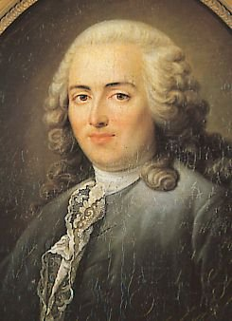
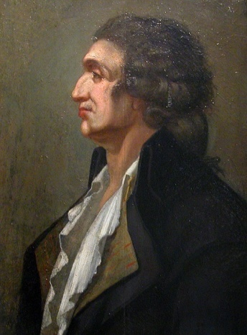
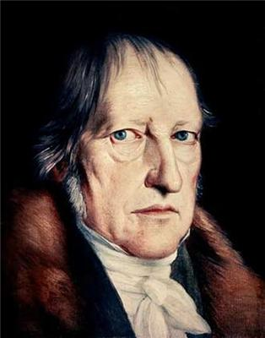
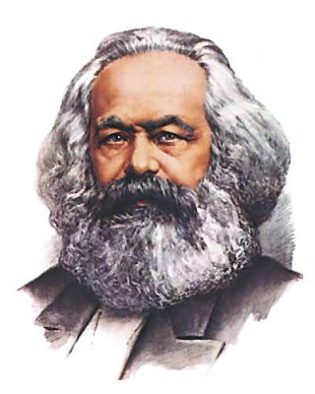
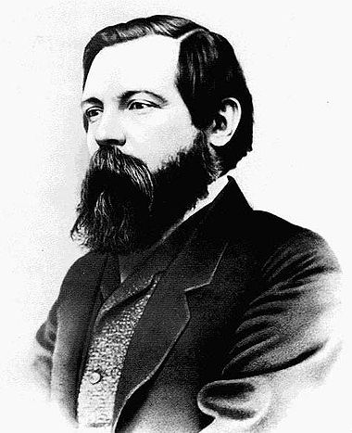
Теоретичні обґрунтування теорії соціального прогресу дали:
Анн Робер Жак Тюрго
- французький філософ-просвітитель, економіст
Жан Кондросе
- французький мислитель, політичний діяч,
Засновник теорії прогресу
Георг Гегель
- видатний німецький філософ, один із засновників класичної нім. філософії
Карл Маркс
- видатний німецький філософ, економіст, політичний журналіст
Фрідріх Енгельс
- німецький філософ, історик, політичний діяч, підприємець

Slide 6
Прогрес як загальний закон історії
Основа прогресу, як і суспільного життя, є людський розум,
Який завершує в історії значущі акти і стає дієвішим в наступні епохи
Три стадії прогресу: релігійна, спекулятивна, наукова.
Анн Робер Жак Тюрго
- французький філософ-просвітитель, економіст

Slide 7
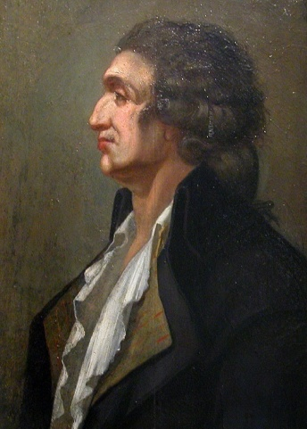
Социальный прогресс -
восходящее развитие
человеческого разума
Жан Кондросе
- французький мислитель, політичний діяч,
Засновник теорії прогресу
Розвивав ідею прогресу як прогресу розуму і науки

Slide 8
Діалектичне тлумачення проблем прогресу, розглядаючи історію і з боку накопичення жорстокості, і з боку людинотворчого злету культури.
Георг Гегель
- видатний німецький філософ, один із засновників класичної нім. філософії
Прогресс- не только принцип
разума, но и принцип мировых
событий.

Slide 9
Діалектичне тлумачення проблем прогресу, розглядаючи історію і з боку накопичення жорстокості, і з боку людинотворчого злету культури.
Георг Гегель
- видатний німецький філософ, один із засновників класичної нім. філософії
Кожна епоха – унікальний і необхідний щабель у загальноісторичному розвитку людства.
В рамках історичного процесу відбувається всесвітнє сходження до свободи
Історія – єдиний закономірний процес
В кожній історичній епосі є своя міра усвідомлення і реалізації свободи, яка визначається рівнем розвитку культури

Slide 10
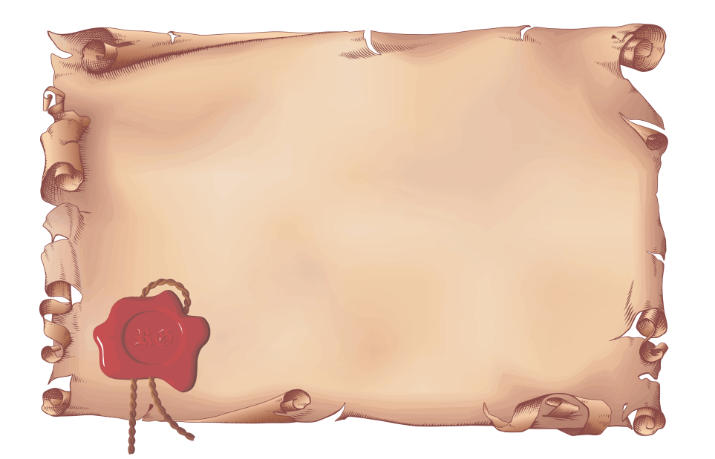
Человечество развивается поступательно, прогрессивно развивается и производство.
Карл Маркс
- видатний німецький філософ, економіст, політичний журналіст
Фрідріх Енгельс
- німецький філософ, історик, політичний діяч, підприємець
Історія людства – історія суспільно-економічних формацій.
Носій прогресу – передовий клас, який виступає проти консервативних суспільних відносин, що гальмують розвиток суспільства

Slide 11
Ідею прогресу людства пов'язували з розвитком різних сфер культури, проте лише у ХХ столітті дійшли висновку, що
Без гармонійного розвитку всіх сфер культури в їхній цілісності неможливий не тільки прогрес в розвитку людства, його удосконалення, а й гідне людства існування загалом.

Slide 12
Антипрогресистські концепції
(тенденції заперечення прогресу)
1
Клод Леві-
Стросс
2
3
Бертран Рассел
А.Дж.
Тойнбі
Кожний народ має свою неповторну історію і творить власну унікальну культуру, які не підлягають порівнянню з іншими
Ґрунтується на положенні про суперечливість розвитку історії, де здебільшого регрес домінує над прогресом і нейтралізує його
Часткове заперечення прогресу, що ґрунтується на запереченні прогресу в цілому і визнанні його щодо окремих сфер життєдіяльності або певних історичних періодів розвитку суспільства
Сучасна світоглядна культура ставить питання про радикальне переосмислення класичних теорій прогресу, концепцій його заперечення

Slide 13
Сучасна концепція прогресу
Ефективність виробництва
Рівень споживання
Організація соціального управління
Стан сфери побуту
Розвиток науки і культури, освіти і виховання
Правовий захист людини, її статус і самопочуття в соціальній системі

Slide 14
Проблема періодизації суспільного прогресу

Slide 15
Самостійна епоха –
етап людського розуму
Жан Кондросе
- французький мислитель, політичний діяч,
Засновник теорії прогресу
Люди об'єднуються в племена, у боротьбі з природою
Відкрита для для прогресу людського розум
Перехід до скотарства та землеробства
Виникнення писемності
Прогрес людського розуму у Греції
Розвиток наук до часів Середньовіччя
Культурне піднесення доби хрестових походів
Відродження наук на Заході до книгодрукування
Секуляризація наук, звільнення її від іга авторитетів
Від Декарта до утворення Французької республіки

Slide 16
Масштабом виміру всесвітньої історії та міри її прогресу є усвідомлення свободи.
Розвиток самоусвідомлення свободи означає свободу всіх громадян суспільства
Георг Гегель
- видатний німецький філософ, один із засновників класичної нім. філософії
Германський світ
Греко-римський світ
Східні деспотії
Свободу мають громадяни полісу
Свободу має лише один (цар)
Три стадії прогресу

Slide 17
Формаційний підхід:
Доформаційний (первіснообщинний лад)
Формаційний (рабовласницький, феодальний, буржуазний лад)
Післяформаційний (комуністичний лад)
Карл Маркс
- видатний німецький філософ, економіст, політичний журналіст
Фрідріх Енгельс
- німецький філософ, історик, політичний діяч, підприємець

Slide 18
Інші теорії
Теорія локальних цивілізацій
Теорія культурно-історичних типів
Технократичні теорії

Slide 19
Критерії суспільного прогресу
Кондорсе
Розвиток розуму
Розвиток моралі, люди повині відноситися один до одного як брати
Сен-Семон
Гегель
Розвиток усвідомлення свободи

Slide 20
Сьогодні соціальні системи порівнюються за такими критеріями:
Рівень споживання матеріальних і духовних благ
Якість продукції, рівень розвитку соціальної інфраструктури
Характер функціонування інформаційних систем
Зайнятість населення і можливість оперативної перекваліфікації
Рівень розвитку культури, освіти, науки, виховання в системній єдності

Slide 21
Універсальний критерій суспільного прогресу
Загальне становище людини в соціальній системі, діапазон її загальнокультурного розвитку, рівень матеріальної, соціально-політичної і духовної свободи.

Slide 22
Отже,
Суспільний прогрес, це такий поступальний розвиток суспільства, що сприяє збільшенню свободи людини, розширенню можливостей для вільного розвитку її індивідуальності, утвердженню у взаєминах між людьми і соціальними групами гуманізму, соціальної справедливості, злагоди і демократії.

Slide 23
Дякую
за
увагу.

